Slide 1
Zoom Application
การใช้โปรแกรมออนไลน์เพื่อการศึกษา
ตะวัน ภูรัต

Slide 2
Zoom Features
Basic Personal Meeting (Free)
Host up to 100 participants
1 to 1 meetings Unlimited
group meetings 40 mins
number of meetings Unlimited
Online support
Video Conferencing 720p HD
Web Conferencing
Group Collaboration
Security
แนะนำ zoom https://youtu.be/lTFVMHnnkrY

Slide 3

การติดตั้ง Zoom
Desktop windows / MAC version https://zoom.us/download IOS download from Appstore Andriode download from Playstore Desktop Linux version sudo apt install ./zoom_amd64.deb
การติดตั้ง https://youtu.be/g2LO4hsjQr4

Slide 4
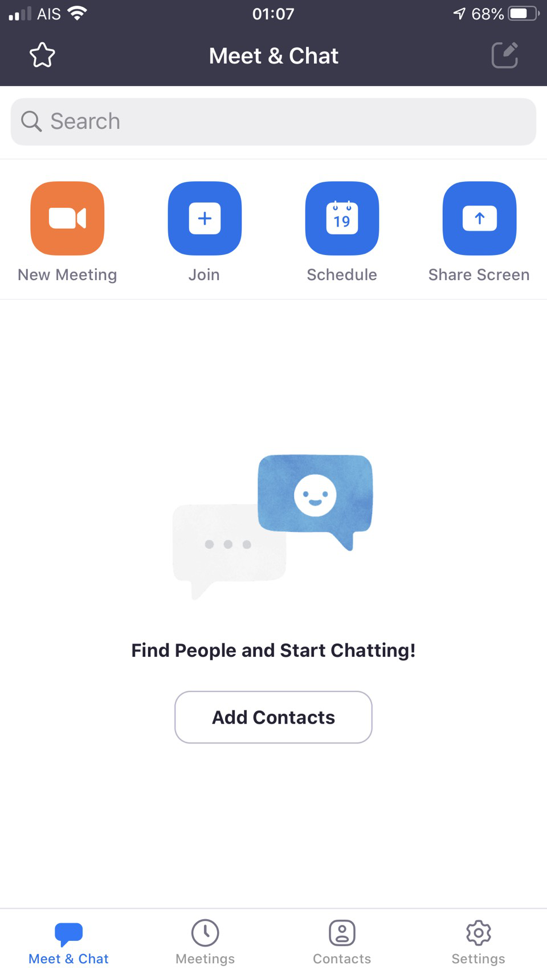
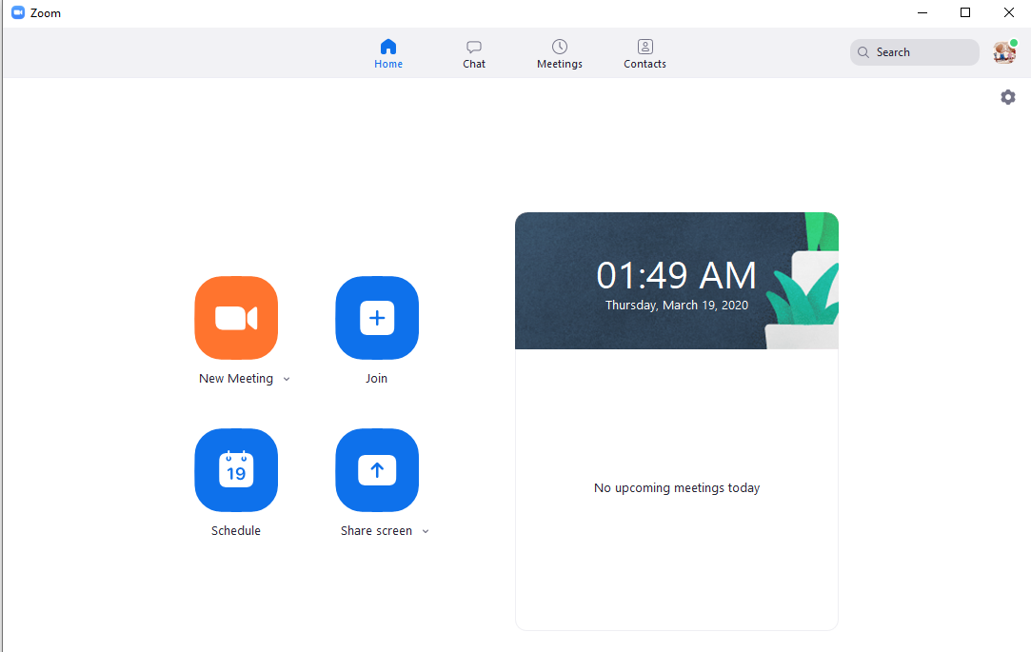
สร้างการประชุม
เข้าร่วมการประชุม
เข้าร่วมการประชุม
สร้างการประชุม
Zoom (PC)
Zoom (IOS)

Slide 5
การเข้าร่วมการประชุม (Join meeting)
ช่องทางการเข้าร่วมประชุม
แบ่งเป็น 2 กรณีดังนี้
ได้รับ Invite สามารถกดเข้าร่วมผ่านทาง link ที่ได้รับได้โดยตรง
ไม่ได้รับ Invite แต่ทราบข้อมูลหมายเลขห้อง สามารถ เข้าร่วมได้โดยการกด Join แล้วกรอกข้อมูล หมายเลขห้องและรหัสผ่าน
เข้าร่วมการประชุม
เข้าร่วมการประชุม
Zoom (PC)
Zoom (IOS)

Slide 6
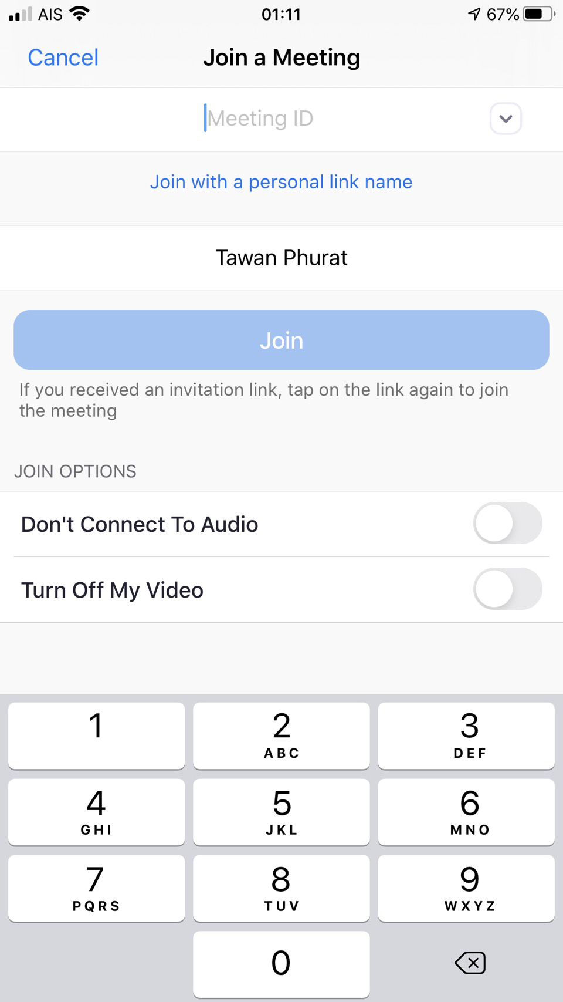
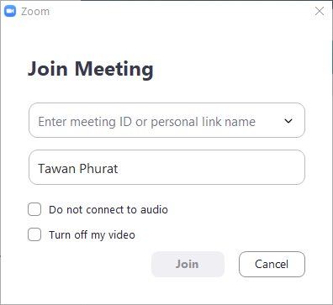
เพื่อประโยชน์ของนักศึกษา อาจารย์ผู้สอนอาจให้นศ.ใช้ชื่อนามสกุลจริงรวมถึงรหัสนักศึกษาในการให้คะแนน
ป้อน Meeting ID
ใส่หมายเลขMeeting ID
ใส่ชื่อนามสกุลของตนเอง
ใส่ชื่อนามสกุลของตนเอง

Slide 7
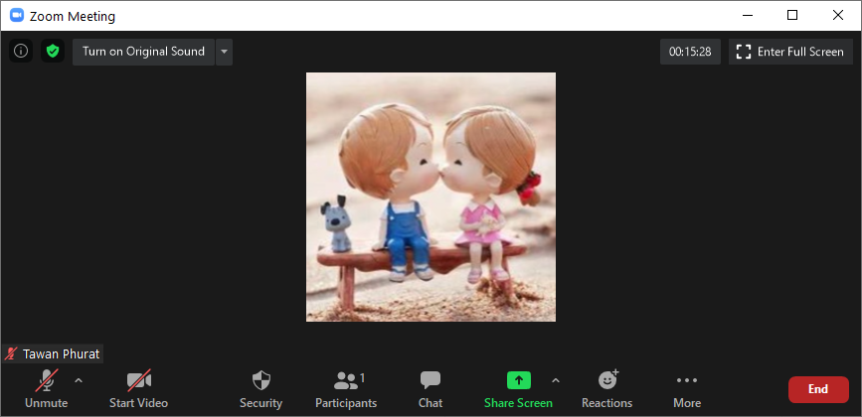
เมื่อสตาร์ทมีตติ้ง จะเข้าสู่หน้าจอหลัก
Participants 1 คนคือผู้สอน
ผู้สอนจะ Invite เพื่อเชิญนักศึกษา ผ่านเมนู Participants

Slide 8
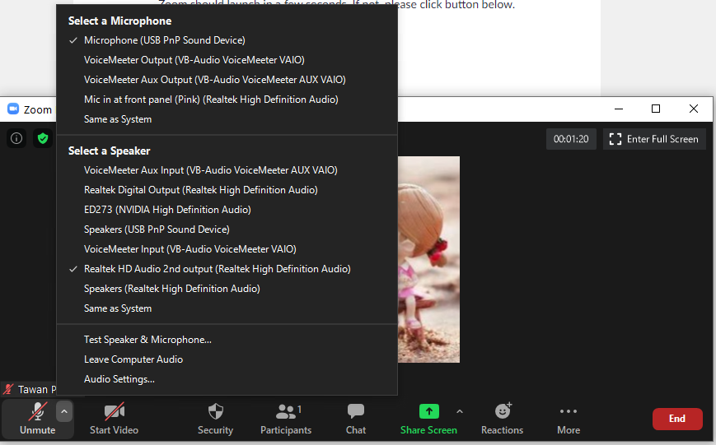
เลือกว่าจะให้รับเสียงจากอุปกรณ์ใด
ถ้าใช้ในมือถือไม่จำเป็นต้องตั้งค่า
การตั้งค่าไมค์ และหูฟัง
เลือกว่าจะให้ปล่อยเสียงออกทางช่องทางใด ลำโพง หูฟัง จอภาพ ฯลฯ
หากเลือก system คือใช้ค่าตามระบบปฏิบัติการ
ถ้าใช้ในมือถือ ไม่จำเป็นต้องตั้งค่า
กดตั้งค่าเสียงพูด/หูฟัง

Slide 9
คำแนะนำในการใช้ไมค์ Zoom
การใช้งาน Zoom โดยผู้ใช้หลายคนอยู่ในสถานที่เดียวกัน จะมีโอกาสเกิดเสียง ECHO รบกวนการสนทนาได้
ทางแก้ไข แต่ละคนควรใช้ zoom ร่วมกับหูฟังและไมค์ส่วนตัว
หากมีความจำเป็น ให้กำหนดเครื่องหลักเพียงเครื่องเดียว แล้วใช้ไมค์และสำโพงจากเครื่องหลักเท่านั้น (เครื่องอื่น ๆ ปิดไมค์และลำโพง)

Slide 10
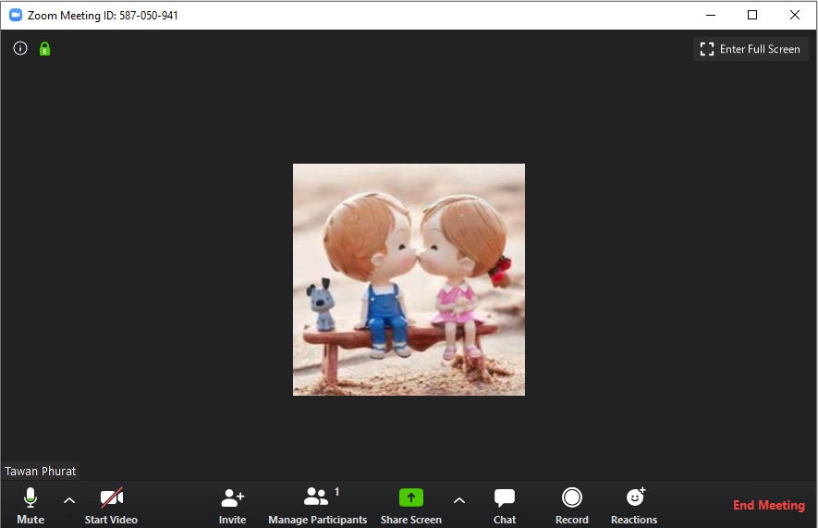
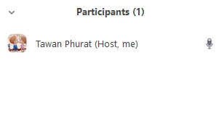
จัดการผู้เรียนได้จากตรงนี้
ถ้าผู้เรียนเปิดไมค์ ผู้สอนสามารถควบคุมการเปิดปิดไมค์ของผู้เรียนได้
แต่ถ้าผู้เรียนปิดไมค์ ผู้สอนไม่สามารถควบคุมไมค์ของผู้เรียนได้
กดปุ่มนี้ ถ้าต้องการจัดการเกี่ยวกับผู้เรียน
แชร์จอ เลือกตรงนี้

Slide 11
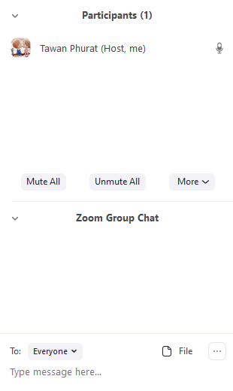
การส่งข้อความ
ตัวเลือกในการส่งไฟล์
เลือกผู้รับ
ช่องสำหรับพิมพ์ข้อความ

Slide 12
การทดลองส่งข้อความ

Slide 13
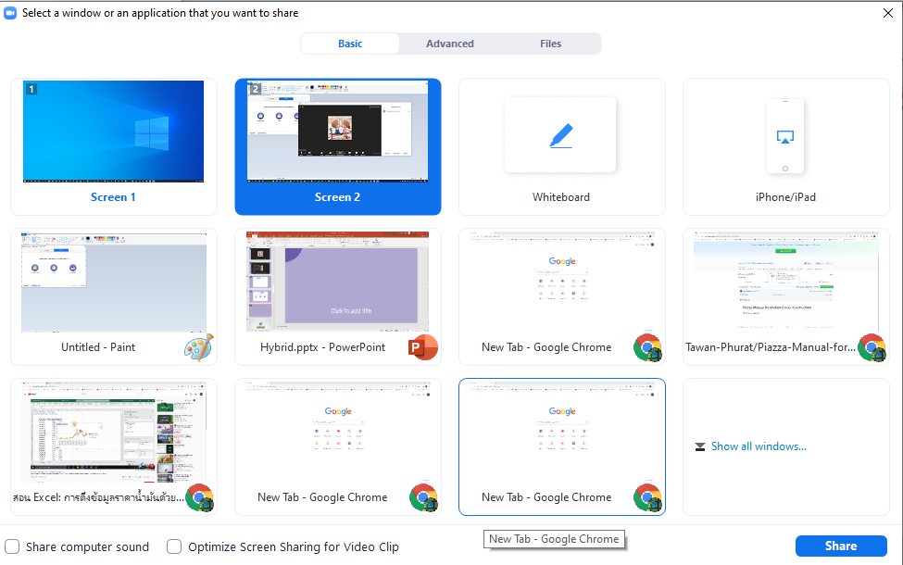
การแชร์หน้าจอ
เลือกสกรีน) ทุก ๆ อย่างในสกรีน
ผู้ร่วมฟังคนอื่นๆจะเห็นทั้งหมด
เลือก Whiteboard )
กระดานสำหรับเขียน เหมาะสำหรับคนชอบขีดๆเขียนๆ วาด diagram ต่างๆ
ผู้เข้าร่วมสามารถเขียน/แก้ไขได้พร้อมๆกัน
เลือก app) เลือกตรงนี้ จะแชร์เฉพาะจอ App
แต่ถ้า app มี pop up ผู้ร่วมฟังคนอื่นๆ
จะไม่เห็น Pop up
ถ้าอยากให้เห็นต้องเลือกสกรีนแทน
ถ้าต้องการแชร์เสียง ต้องเลือกช่องนี้ด้วย

Slide 14
การทดลองแชร์ Clip VDO จาก Youtube

Slide 15
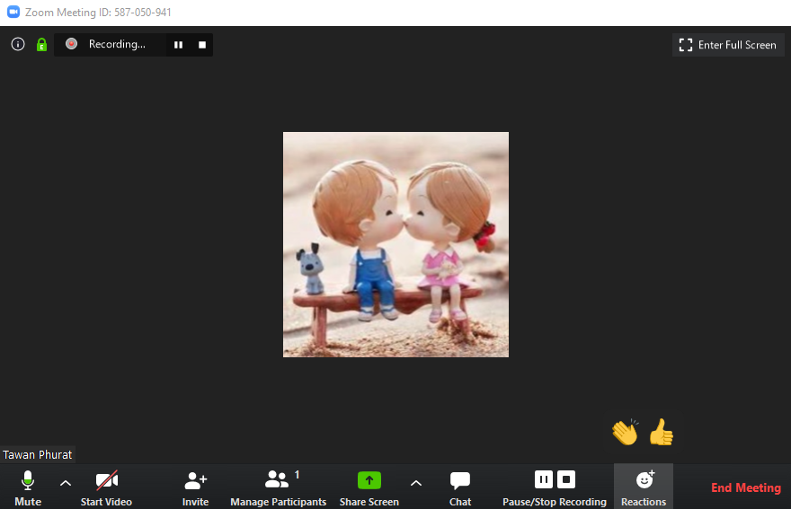
ตบมือ
กดไลค์ ได้จากตรงนี้

Slide 16
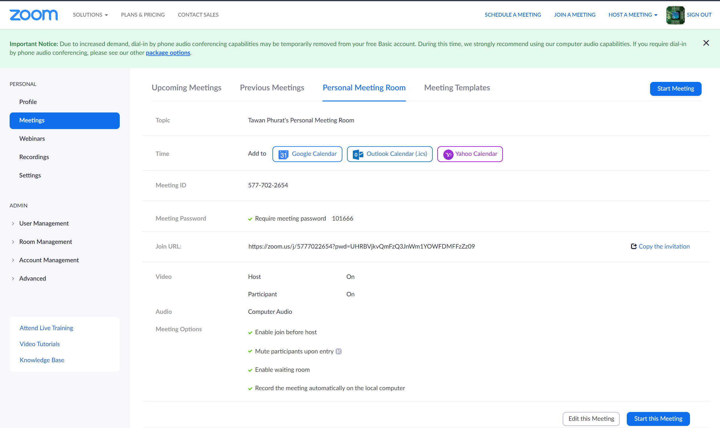
1.เข้าเว็บด้วยBrower http://zoom.us
แล้ว sign in ให้เรียบร้อย
3. จากนั้นเลือกที่แทป Personal meeting Room ด้านบนตรงกลาง
2. เลือกหัวข้อ Meeting ที่เมนูซ้ายมือ
4. คลิกตรงนี้เพื่อแก้ไขค่า

Slide 17
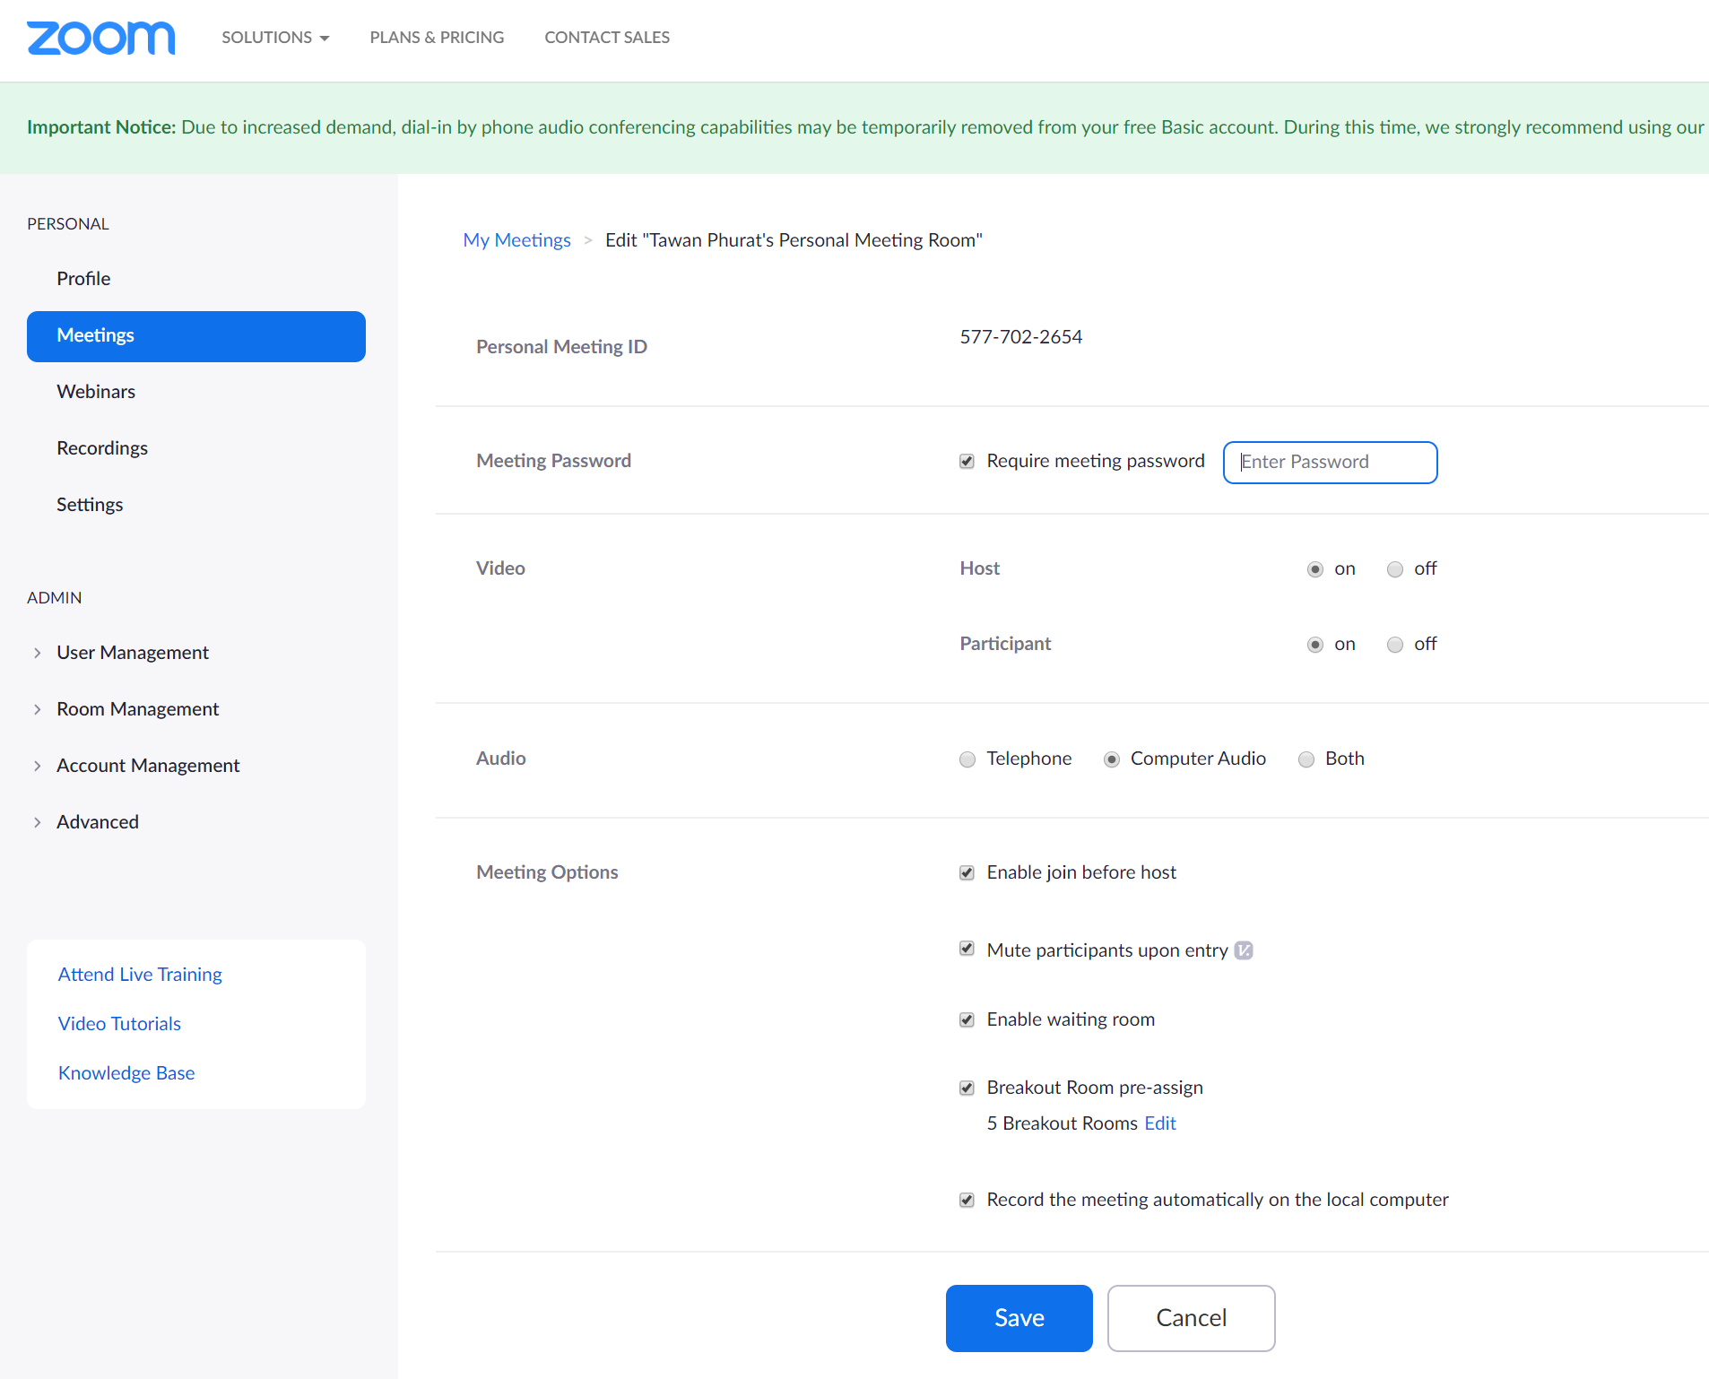

Slide 18
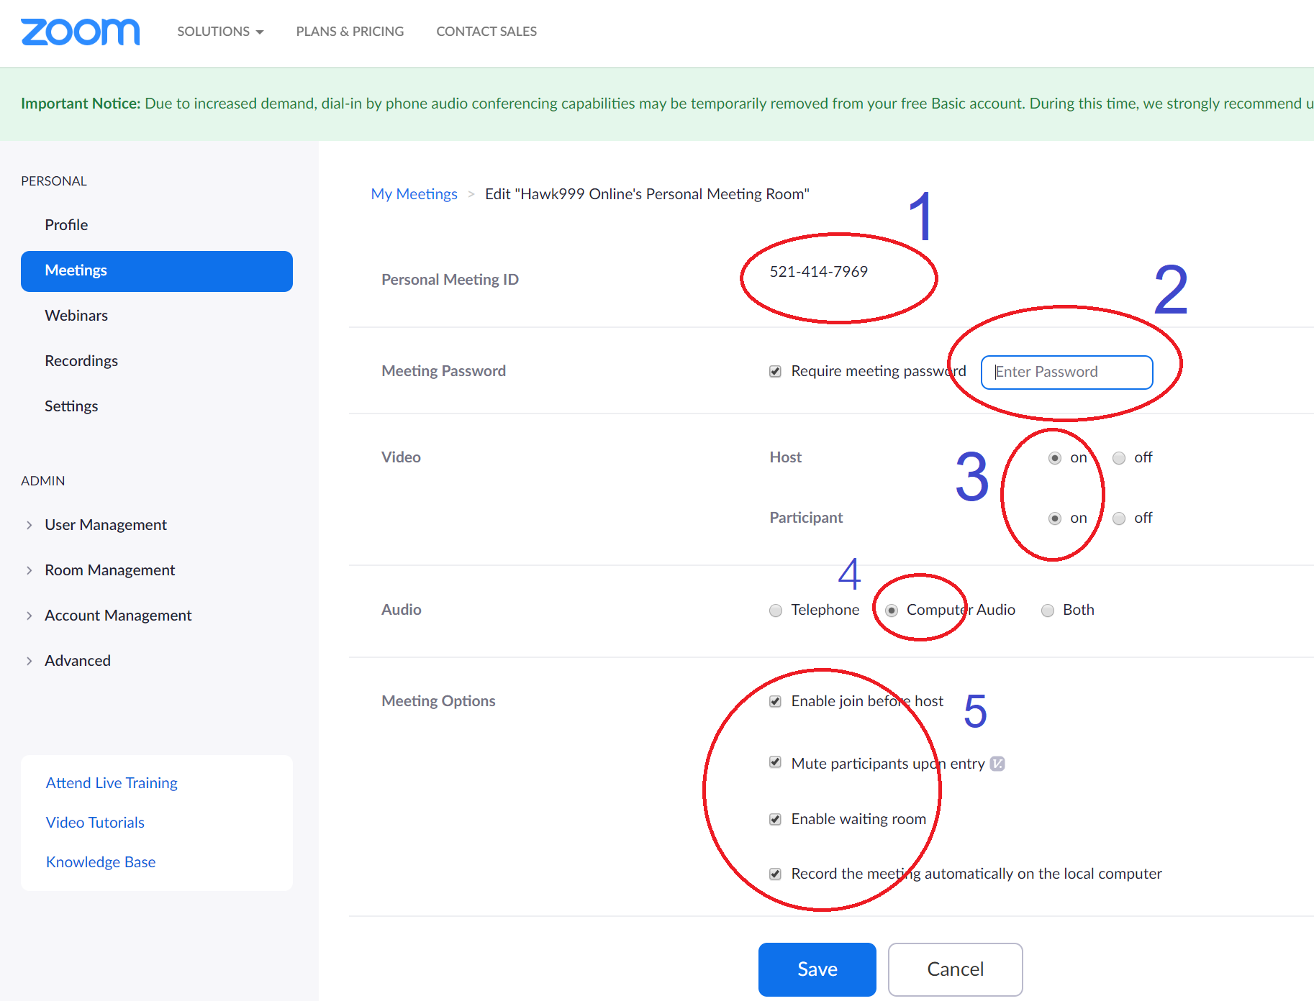
Meeting ID ประจำตัว
Password ไม่ควรเกิน 6 หลัก
การอนุญาตเปิดใช้ Video
ระบบเสียงที่เลือกใช้ เลือกคอมพิวเตอร์เท่านั้น
ตัวเลือกเกี่ยวกับห้องมีตติ้ง
ตัวที่ 1 ให้นักเรียนเปิดห้องห้องก่อนอาจารย์เปิดให้ได้
ตัวที่ 2 ให้ปิดเสียงไมค์เมื่อนักเรียนเพิ่งเข้ามาใหม่
ตัวที่ 3 สร้างห้องให้นั่งรอ (ช่วยให้นักเรียนมารอพร้อมกัน จะเริ่มคลาสได้เร็ว)
ตัวที่ 4 ให้บันทึก Video อัตโนมัติบนเครื่องอาจารย์

Slide 19
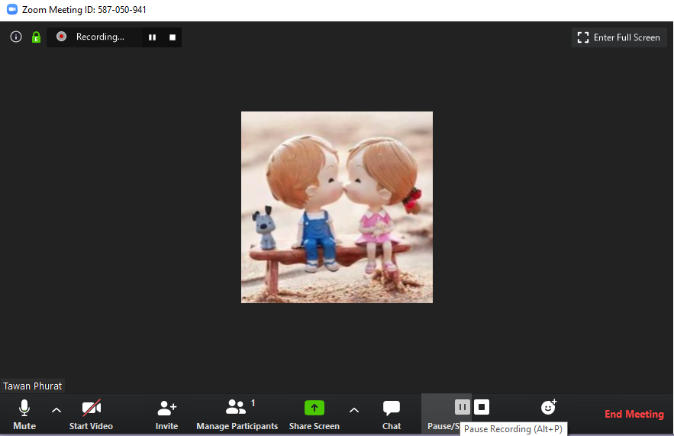
อันบอกว่ากำลังอัดVideo
อันบอกว่า ไม่เปิดกล้องของเรา
กดเพิ่อหยุดบันทึกชั่วคราว
ถ้ากดซ้ำก็จะอัดต่อ

Slide 20
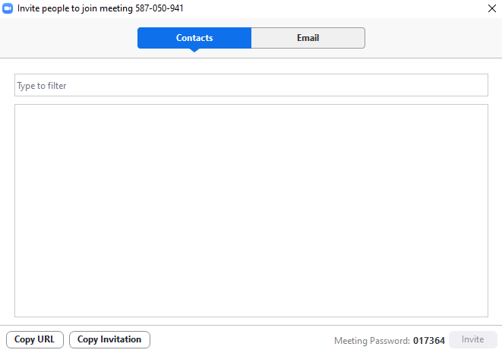
ทางเลือกที่ 1 กด Copy URL เอาลิงค์ไปโพสต์ใน Lineกลุ่ม
หรือทางเลือกที่ 2 เชิญผ่าน email โดยการ click ที่ Tab email ข้างบน

Slide 21
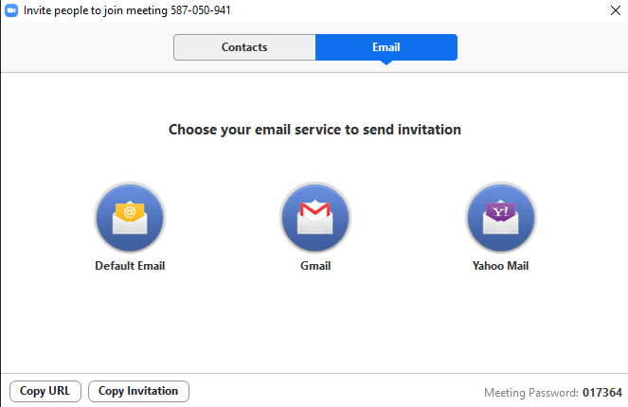
เลข Meeting ID
กดเลือกเมลที่ผู้สอนจะใช้ส่งจดหมายไปเชิญผู้เรียน
Password

Slide 22
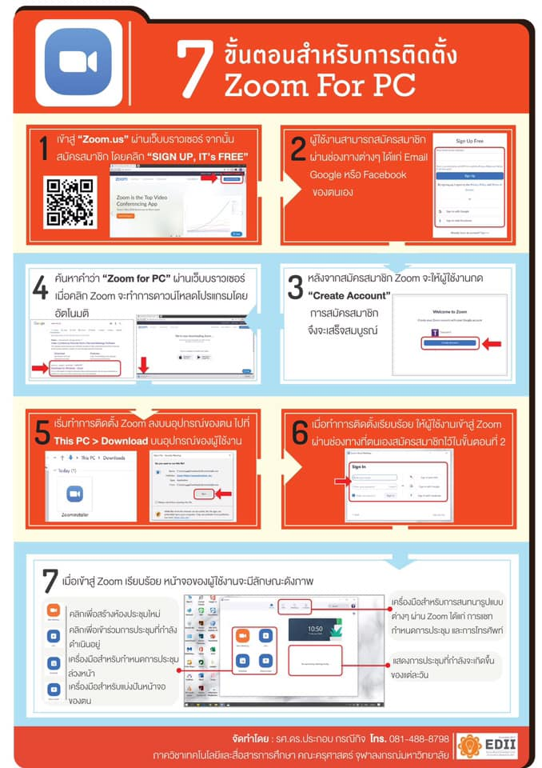
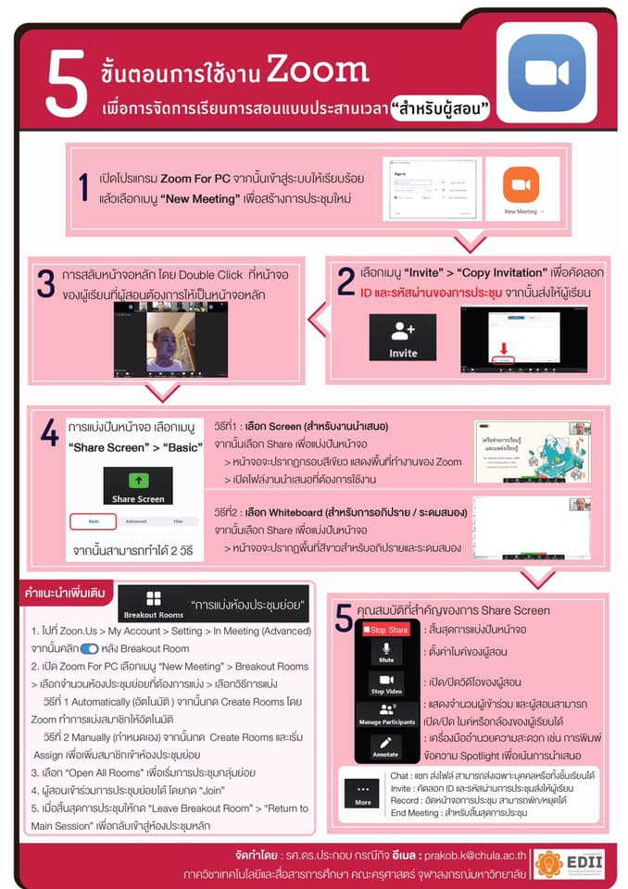
สรุปจาก EDII
เอาไว้ทบทวน
กันลืมครับ

Slide 23
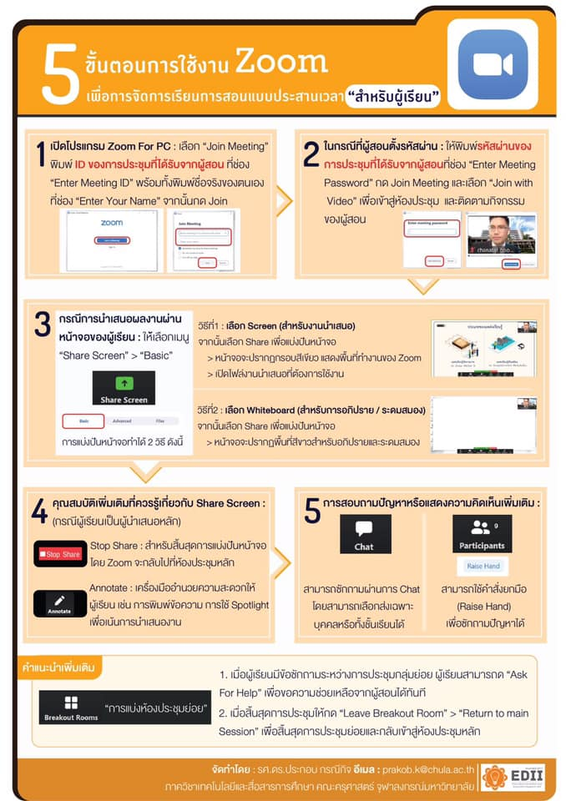
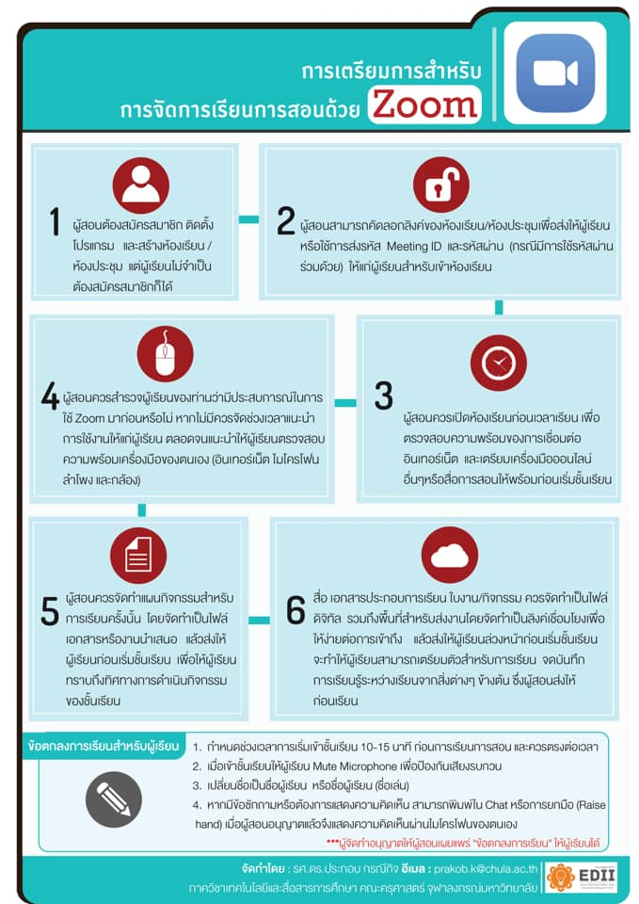
สรุปจาก EDII
เอาไว้ทบทวน
กันลืมครับ

Slide 24
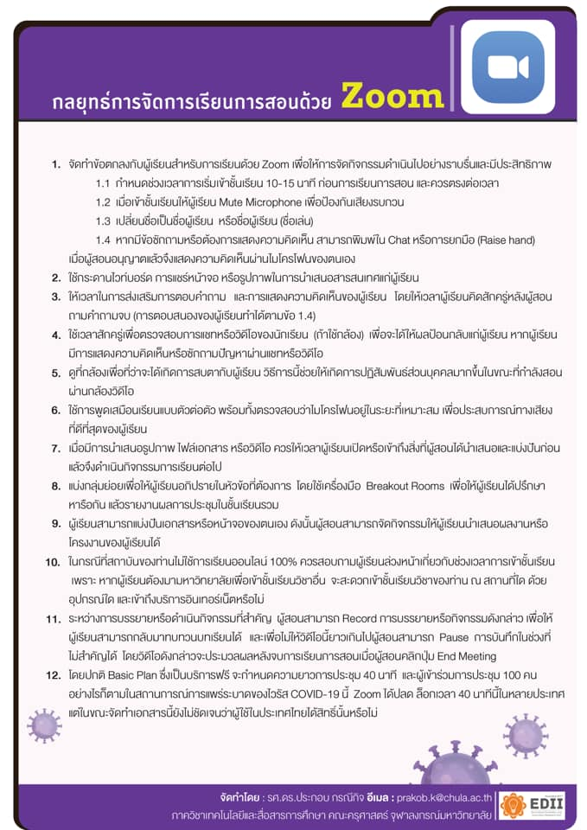
สรุปจาก EDII
เอาไว้ทบทวน
กันลืมครับ

Slide 25
Useful links
การอัด Video https://youtu.be/IQVULjvZj1k
การทำ whiteboard แบบมีโลโก้ https://youtu.be/CiXL1I434R8
เขียนหน้าจอด้วย Kpen https://www.youtube.com/watch?v=xF1q6_e4R9E
Credit: Prasertcbs Business School Chulalongkorn University

Slide 26
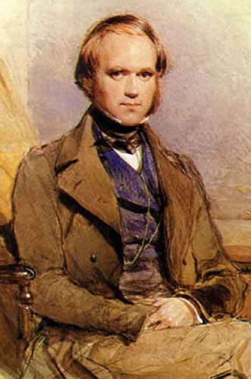
The Fittest survive
"It is not the strongest of the species that survives, nor the most intelligent that survives. It is the one that is the most adoptable to change, that lives within the means available and work co-operatively against common threats."
Charles Darwin

Slide 27

THANKS
Does anyone have any questions?
email: tawan.phu@siam.edu
Facebook: Tawan Phurat
Line: tawanphurat

